Slide 1

Vznik řeckého divadla
Tematická oblast | Antika
Datum vytvoření | 28. 5. 2013
Ročník | První ročník gymnázia
Stručný obsah | Výklad o vzniku řeckého divadla
Způsob využití | Prezentaci je možné použít zejména jako výklad nebo první snímky k zopakování učiva o počátcích řeckého divadla. Obsahuje otázky a řešení.
Autor | Mgr. Martina Svízelová
Kód | VY_32_INOVACE_16_CSVI04
Gymnázium a Jazyková škola s právem státní jazykové zkoušky Zlín

Slide 2
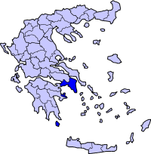
Attické období
Jak časově vymezujeme attické období?
Svůj název nese podle kulturního centra, kterým byla Attika. Které největší město podle mapky patří do této oblasti?

Slide 3
Attické období - řešení
Attické období neboli klasické zahrnuje dobu 5.–4. stol. př. n. l.
Kulturním střediskem byla oblast Attiky s městem Athény.
V této době došlo k největšímu rozvoji dramatu.

Slide 4
Divadlo
Jak se nazývá řecké divadlo (stavba)? A jak vypadá?
Jaké přednosti měly tyto stavby s ohledem na diváky?

Slide 5
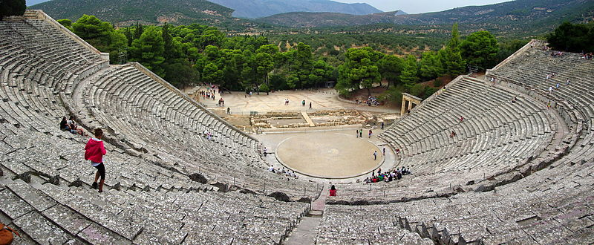
Divadlo - řešení
Amfiteátr je kamenná stavba, s polokruhovým hledištěm, které je tvořeno vzestupnými řadami sedadel.
Divadla měla výbornou akustiku. Z jeviště divadla v Epidauru je i dnes slyšet pouhé zašeptání až do posledních řad.
http://commons.wikimedia.org/wiki/File:GR-epidaur-theater.jpg

Slide 6
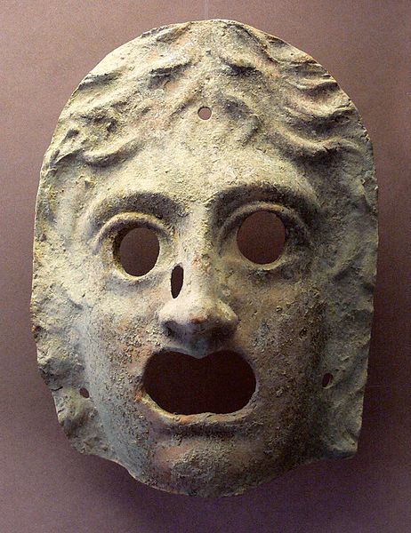
Herci
Jeden herec zastával většinou více rolí. Mnohdy hrál i samotný dramatik.
Zpívali, tančili, vedli dialog.
Hráli jenom muži, a to i ženské role. Později vystupovaly na jevišti i ženy, ale to jenom prodejné.
Používaly se masky. (Pro roli starce měli sedm masek, např. chlípný stařec, vychytralý, dobrotivý… Existovala i maska pro pravou a falešnou pannu.)
Herci chodili po jevišti na vysokých podpatcích (klínech), aby byli lépe vidět.
http://cs.wikipedia.org/wiki/Soubor:Trag%C3%B6dienmaske_Grossgriechenland_Slg_Ebn%C3%B6ther.jpg

Slide 7
Tragédie
Dionýsos je bohem plodnosti, vína a nespoutaného veselí.
Řecké slovo tragóidiá znamená zpěv kozlů.
Jednalo se o muže v převlečení za kozly, kteří zpívali a tančili na oslavách boha Dionýsa.
Píseň k oslavě boha se nazývá dithyrambos.
Na Dionýsovu počest se konaly každý rok čtyři slavnosti a právě na jedné z nich bylo poprvé uvedeno drama.
Později se soutěžilo v dramatické tvorbě. Byla to prestižní záležitost. Můžeme to připodobnit k udílení cen Thálie. Rozdíl je v tom, že tehdejší autor byl zároveň režisérem, scénografem i hercem.

Slide 8
Základní prvky tragédie
Znáš nějakou řeckou báji?
Tragédie zpracovávala historické a mytologické náměty. Dramata čerpala z příběhů o Mykénách a Thébách.
Dodržovala se jednota místa, času a děje podle Aristotelova spisu – Poetika.
Důležitou roli hrál sbor. Vedl dialog s hercem.
Tragédie je založena na konfliktu.
Co je to konflikt?

Slide 9
Řešení
Řecké báje – kouzelnice Medea, Iason
a Argonauti, Herkules, Prometheus.
Konflikt – rozepře, spor člověka s bohy nebo morálkou.

Slide 10
Rozdělení tragédie
expozice
kolize
krize
peripetie
katastrofa

Slide 11
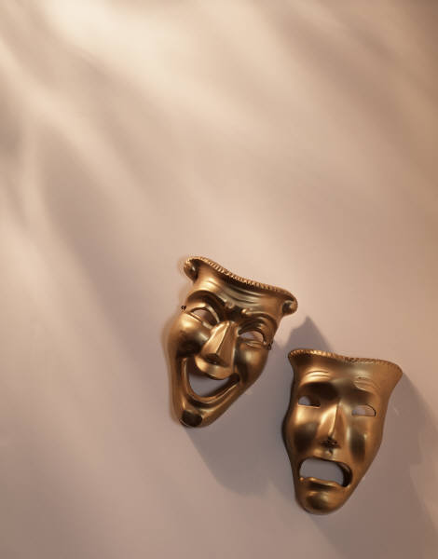
Komedie
Komedie vznikla z comoi, což byl hudební a taneční průvod o Dionýsových slavnostech.
Základní prvky:
  komika
  dobrý konec
  kritika nedostatků
  témata politická a soudobá
  vulgární výrazy
  vycpaná břicha a zadky

Slide 12
Zdroje
PROKOP, V. Dějiny literatury od starověku do počátku 19. století. 1.vyd. Sokolov: O.K. - Soft, 2003.
Obrázky: Klipart Microsoft Office
Obrázek divadla v Epidauru: http://commons.wikimedia.org/wiki/File:GR-epidaur-theater.jpg
Obrázek divadelní masky: http://cs.wikipedia.org/wiki/Soubor:Trag%C3%B6dienmaske_Grossgriechenland_Slg_Ebn%C3%B6ther.jpg

